Slide 1

Sistema UAB,IES, Cursos e Polos ( Munícipios)

Slide 2
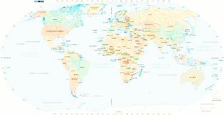
EaD – Linha do Tempo
Art. 80 – LDB
SEED
IUB
Dec. 5.622
Dec. 5.800
Port. 318
1941
1996
2005
2006
2009
1900
1939
1969
1972
1974 - 2000
Chicago -EUA
CNED- França
OPEN UNIV. – Reino Unido
UNED-Espanha
Holanda
Portugal
Austrália
Malásia

Slide 3
EaD – Marco Legal
Constituição Federal/1988 (Art. 211)
Lei Nº. 8.405, de 9 de janeiro de 1992 (e alterações)
Lei nº 9.394/1996 (LDB, Art. 80)
Decreto nº 5.622, de 19 de dezembro de 2005
Decreto Nº. 5.800, de 8 de junho de 2006 (uab)
Portaria MEC Nº. 318/MEC, de 2 abril de 2009
Decreto Nº. 7.692, de 2 de março de 2012
Lei Nº 13.005, de 25 de junho de 2014
Resolução 01, de 11/03/2016

Slide 4

SISTEMA UNIVERSIDADE ABERTA DO Brasil -UAB
Sistema coordenado pela DED/CAPES, com a finalidade de expandir e interiorizar a oferta pública de cursos superiores de excelência (mediante uso da modalidade a distância), prioritariamente para formação de profissionais da educação básica
Universidade
Aberta
do Brasil

Slide 5
UAB - Integrantes
IPES credenciadas para EAD, responsáveis por todas as atividades acadêmicas dos cursos EaD ofertados no âmbito do Sistema: gestão acadêmica
Governos estaduais e municipais (entes mantenedores), responsáveis por instalar e garantir a infraestrutura física, tecnológica e de recursos humanos indispensáveis à oferta de cursos do Sistema nos polos UAB: gestão de infraestrutura
CAPES, responsável pela coordenação do Sistema: gestão integrada

Slide 6
Principais Demandas Formativas no Brasil
Os números do Censo Escolar 2013: 22% dos 2.101.408 professores brasileiros ( 459.213 ) não chegaram à universidade.
Do total ( 459.213) ➔ 8.339 terminaram apenas o ensino fundamental
115.456 concluíram o ensino médio regular
335.418 possuem o magistério
Dentre o conjunto restante (1.642.195 diplomados) ➔ 223.777 não cursaram licenciatura.

Slide 7
CENSO DO ENSINO SUPERIOR NO BRASIL
➔Em 2013, o ensino superior somou 7.305.977 milhões de matrículas na graduação e outros 203.717 na pós-graduação.
➔Os cursos presenciais ainda são a esmagadora maioria, representando 90%.
➔O EAD CRESCEU 15,7% entre 2012 e 2013

Slide 8
CONTRIBUIÇÃO DA UAB AO NOVO PNE
<
Meta 12
Elevar a taxa bruta de matrícula na educação superior para 50% e a taxa líquida para 33% da população de 18 a 24 anos, assegurando a qualidade da oferta.
Meta 13
Elevar a qualidade da educação superior e ampliar a proporção de mestres e doutores do corpo docente em efetivo exercício no conjunto do sistema de educação superior para 75%, sendo, do total, no mínimo, 35% de doutores.
Meta 14
Elevar gradualmente o número de matrículas na pós-graduação stricto sensu, de modo a atingir a titulação anual de 60 mil mestres e 25 mil doutores.
Meta 15
Garantir, em regime de colaboração entre a União, os estados, o Distrito Federal e os municípios, no prazo de um ano de vigência deste PNE, política nacional de formação dos profissionais da educação de que tratam os incisos I, II e III do art. 61 da Lei nº 9.394/1996, assegurando-lhes a devida formação inicial, nos termos da legislação, e formação continuada em nível superior de graduação e pós-graduação, gratuita e na respectiva área de atuação.
Meta 16
Formar, até o último ano de vigência deste PNE, 50% dos professores que atuam na educação básica em curso de pós-graduação stricto ou lato sensu em sua área de atuação, e garantir que os profissionais da educação básica tenham acesso à formação continuada, considerando as necessidades e contextos dos vários sistemas de ensino.
Meta 17
Valorizar os profissionais do magistério das redes públicas de educação básica de forma a equiparar seu rendimento médio ao dos demais profissionais com escolaridade equivalente, até o final do sexto ano de vigência deste PNE.
Meta 18
Assegurar, no prazo de dois anos, a existência de planos de carreira para os profissionais da educação básica e superior pública de todos os sistemas de ensino e, para o plano de carreira dos profissionais da educação básica pública, tomar como referência o piso salarial nacional profissional, definido em lei federal, nos termos do inciso VIII do art. 206 da Constituição Federal.
Meta 19
Garantir, em leis específicas aprovadas no âmbito da União, dos estados, do Distrito Federal e dos municípios, a efetivação da gestão democrática na educação básica e superior pública, informada pela prevalência de decisões colegiadas nos órgãos dos sistemas de ensino e nas instituições de educação, e forma de acesso às funções de direção que conjuguem mérito e desempenho à participação das comunidades escolar e acadêmica, observada a autonomia federativa e das universidades.
Meta 20
Ampliar o investimento público em educação de forma a atingir, no mínimo, o patamar de 7% do Produto Interno Bruto (PIB) do País no quinto ano de vigência desta Lei e, no mínimo, o equivalente a 10% do PIB no final do decênio.
LEIA TUDO SOBRE: PNE • PLANO NACIONAL DE EDUCAÇÃO • METAS DO PNE
compartilhe
TEXTO
recomendadas para VOCÊ
Recomendado por
PAN 2015
Meta 12: Elevar a taxa bruta de matrícula na educação superior para 50% e a taxa líquida para 33% da população de 18 a 24 anos, assegurando a qualidade da oferta.
Meta 13: Elevar a qualidade da educação superior e ampliar a proporção de mestres e doutores do corpo docente em efetivo exercício no conjunto do sistema de educação superior para 75%, sendo, do total, no mínimo, 35% de doutores.
Meta 14: Elevar gradualmente o número de matrículas na pós-graduação stricto sensu, de modo a atingir a titulação anual de 60 mil mestres e 25 mil doutores.
Meta 16: Formar, até o último ano de vigência deste PNE, 50% dos professores que atuam na educação básica em curso de pós-graduação stricto ou lato sensu em sua área de atuação, e garantir que os profissionais da educação básica tenham acesso à formação continuada, considerando as necessidades e contextos dos vários sistemas de ensino.
(MESTRADOS PROFISSIONAIS PARA DOCENTES DA EDUCAÇÃO BÁSICA)

Slide 9
UAB - Objetivos
Reduzir as desigualdades regionais
Institucionalizar a EaD no País
Fomentar a inovação apoiada em TIC

Slide 10
DED/CAPES – Gestão Integrada
DIRETORIA DE EDUCAÇÃO A DISTÂNCIA
Fórum Nacional de Coordenadores UAB
Assessoria
Técnica
Núcleo de Consultoria Externa
Coordenação Geral
de Inovação
em EaD - CGIE
Coordenação Geral de Programas e Cursos em EaD - CGPC
Coordenação Geral
de Supervisão e Fomento - CGFO
Coordenação de Tecnologia em EaD
Coordenação de
Apoio a Polos
Coordenação de Articulação
Acadêmica
Coordenação de Programas, Cursos
e Formação EaD
Coordenação de Supervisão e Fomento
Coordenação de Concessão
de Bolsas

Slide 11
UAB – Oferta
Polo₁
IES
Curso
Polo_{i}
Edital
Previsão Início
Vagas
Polo_{n}

Slide 12
Sistema UAB - Polos
Unidade Acadêmica e Operacional descentralizada de apoio pedagógico, administrativo e tecnológico ( Plataforma Moodle) às atividades de ensino-aprendizagem dos cursos e programas ofertados a distância por IES Públicas integrantes do Sistema UAB

Slide 13
Monitoramento de Polos
Processo cujo objetivo é definir
  a integração;
  a permanência; e
  o desligamento
de polos integrantes do sistema UAB, mediante visitas in loco e outros procedimentos

Slide 14
Visitas de monitoramento
Cadastro Infraestrutura
Informações gerais
Espaços
  gerais
  acadêmicos (salas e lab. pedagógicos)
  de apoio (biblioteca e lab. informática)
Recursos tecnológicos
Recursos humanos
Recursos financeiros
Documentação
Situação Polo
Apto (AA)
Apto com pendências (AP)
Não Apto (NA)
Obs.: FR (Em fase de regularização) é a situação inicial de todo polo candidato a integrar o Sistema UAB ou que solicita mudança de endereço.

Slide 15
Visitas de Monitoramento - 2011/14
766 polos relacionados pela Portaria MEC/N°1.369/2010
Expansão
  2012: 20 polos
  2013: 35 polos
  2014: 83 polos
  Total: 138 polos
Total Geral: 904 polos
Fonte: CGIE/DED/CAPES

Slide 16
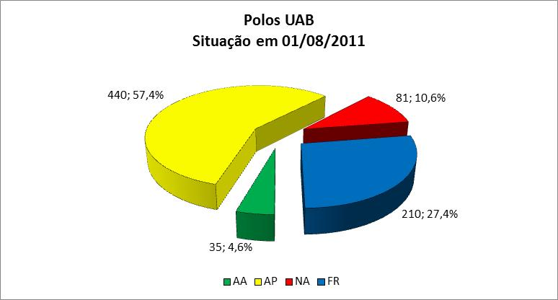
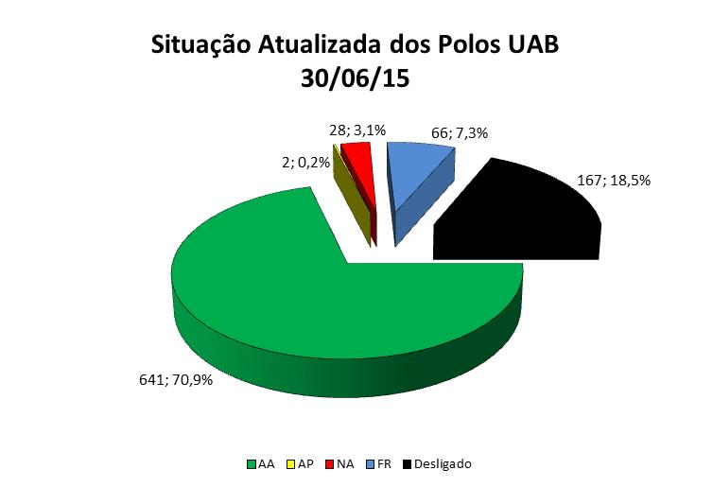
Situação Atualizada – Polos UAB
Visitas Realizadas: 1.485
81 consultores
13 servidores DED/CAPES
Fonte: CGIE/DED/CAPES

Slide 17
A UAB em números
87 IPES 602 cursos
652 polos ativos
UAB
173 mil alunos ativos
Mais de 140 mil alunos formados
Fonte: SisUAB

Slide 18
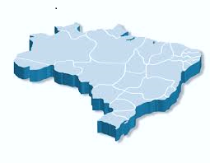
A UAB em números: IPES
Fonte: SisUAB

Slide 19
Ofertas vs Tipo Cursos
Fonte: SisUAB jun/15

Slide 20
UAB FINANCIAMENTO e MONITORAMENTO
Monitoramento do fluxo de alunos
  no encerramento das ofertas (operacional)
  durante a realização das ofertas (em fase de implantação)
Acompanhamento das IES integrantes da UAB
  fluxo de alunos
  indicadores de sucesso
  acompanhamento de gastos nas IES e fundações de apoio
Visitas de acompanhamento
  execução orçamentária e financeira
  análise acadêmica
Seminários sobre finanças públicas

Slide 21
Edital 75/2014 - Resultados
250.000 vagas propostas
Período de início: 1/7/2015 a 30/6/2016
De acordo com as disponibilidades orçamentárias da DED/CAPES (itens 6 e 11.1)
IES
  Novas adesões: 8
  Proponentes: 96
197.820 vagas em 888 ofertas
  49.202 vagas em 2015 e 148.618 em 2016
  Licenciatura: 79.184 - 40,0%
  PNAP: 46.730 - 23,6%
  Outros: 71.906 - 36,3% (45. 020 para formação de professores)
Fonte: DED/CAPES

Slide 22
Edital 75/2014 – Resultados
804 cursos, sendo 233 novos
746 polos, sendo 77 novos
Tipo Curso | Qtde Cursos | Vagas
Bacharelado | 63 | 19.245
Licenciatura | 316 | 77.294
Formação Pedagógica | 11 | 1.890
Tecnólogo | 28 | 8.391
Especialização | 386 | 91.000
Total | 804 | 197.820
Fonte: DED/CAPES

Slide 23
CURSOS DA UAB NA ÁREA GESTÃO EM SAUDE
ESTRATEGIA SAUDE DA FAMILIA | UFMG | Região Sudeste | MG | ESPECIALIZAÇÃO
GESTAO EM ENFERMAGEM | UNIFESP | Região Sudeste | SP | ESPECIALIZAÇÃO
GESTAO EM SAUDE | IFSC | Região Sul | SC | ESPECIALIZAÇÃO
GESTAO EM SAUDE | UECE | Região Nordeste | CE | ESPECIALIZAÇÃO
GESTAO EM SAUDE | UEG | Região Centro-Oeste | GO | ESPECIALIZAÇÃO
GESTAO EM SAUDE | UEM | Região Sul | PR | ESPECIALIZAÇÃO
GESTAO EM SAUDE | UEMA | Região Nordeste | MA | ESPECIALIZAÇÃO
GESTAO EM SAUDE | UEPG | Região Sul | PR | ESPECIALIZAÇÃO
GESTAO EM SAUDE | UFAL | Região Nordeste | AL | ESPECIALIZAÇÃO
GESTAO EM SAUDE | UFES | Região Sudeste | ES | ESPECIALIZAÇÃO
GESTAO EM SAUDE | UFF | Região Sudeste | RJ | ESPECIALIZAÇÃO

Slide 24
CURSOS DA UAB NA ÁREA GESTÃO EM SAUDE
GESTAO EM SAUDE | UFJF | Região Sudeste | MG | ESPECIALIZAÇÃO
GESTAO EM SAUDE | UFMS | Região Centro-Oeste | MS | ESPECIALIZAÇÃO
GESTAO EM SAUDE | UFPA | Região Norte | PA | ESPECIALIZAÇÃO
GESTAO EM SAUDE | UFPI | Região Nordeste | PI | ESPECIALIZAÇÃO
GESTAO EM SAUDE | UFPR | Região Sul | PR | ESPECIALIZAÇÃO
GESTAO EM SAUDE | UFS | Região Nordeste | SE | ESPECIALIZAÇÃO
GESTAO EM SAUDE | UFSM | Região Sul | RS | ESPECIALIZAÇÃO
GESTAO EM SAUDE | UFT | Região Norte | TO | ESPECIALIZAÇÃO
GESTAO EM SAUDE | UNEB | Região Nordeste | BA | ESPECIALIZAÇÃO
GESTAO EM SAUDE | UNICENTRO | Região Sul | PR | ESPECIALIZAÇÃO
GESTAO EM SAUDE | UNIFESP | Região Sudeste | SP | ESPECIALIZAÇÃO

Slide 25

EaD: Resultados
10/09/2007
Enade/2006
(D.Ristoff)

Slide 26

EaD: Resultados
Concurso da Associação de Assistência e Extensão Rural Emater/RS (nov/2011)
  5 primeiros lugares e 71 dos 116 aprovados.
  Tecnólogos em Desenvolvimento Rural
  UFRGS/UAB.
Antonio
Edjalma
Rocha Jr.
  1º.lugar geral Enade/2008
  Tecnólogo em Gestão da Produção Industrial
  IES privada do Paraná.
Iury Kersnowsky Santanna
  1º.lugar geral no concurso Magistério do municipio do Rio de Janeiro (out/2011)
  Licenciatura Matemática
  UFF/UAB.

Slide 27

Obrigado pela atenção
Luiz Lira/DED/CAPES

